Slide 1
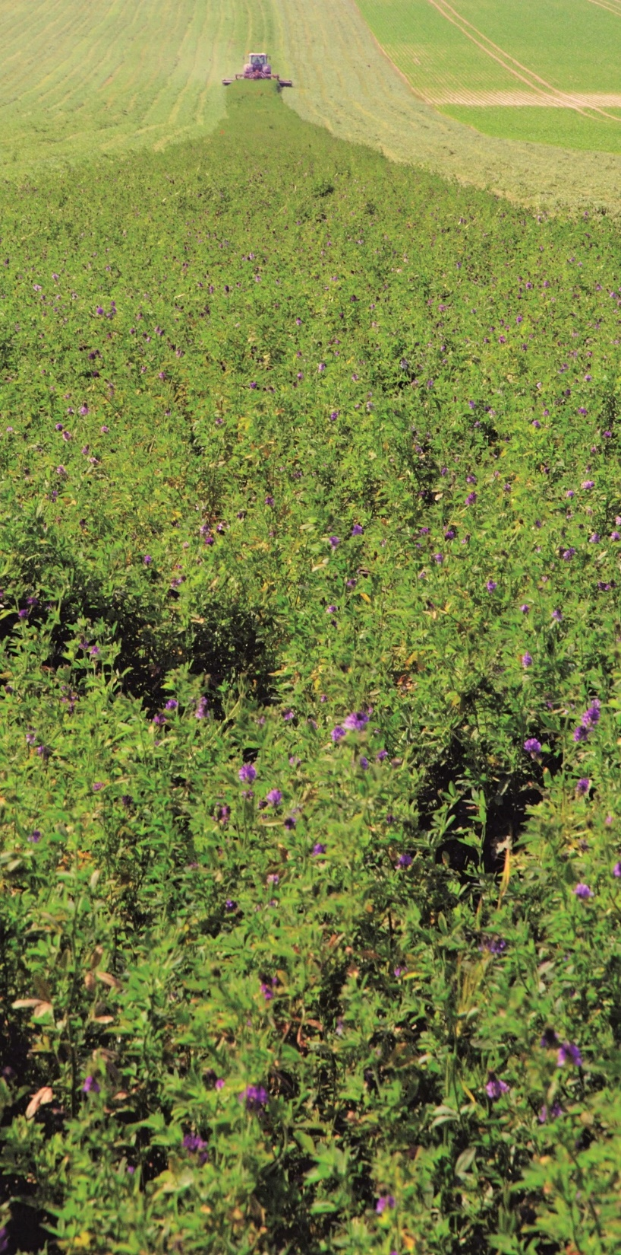



Actualisation des empreintes énergie et carbone de la filière luzerne déshydratée
CONFERENCE DE PRESSE
23 novembre 2020
Avec la participation de

Slide 2
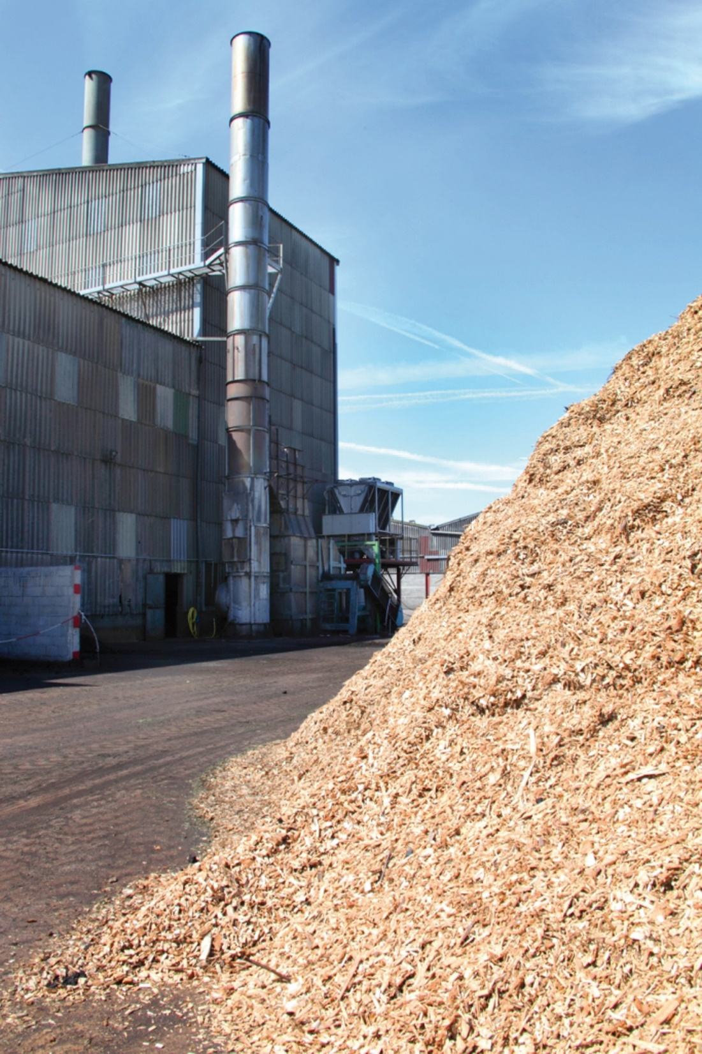
01
03
AGEN
DA
Introduction.
Eric GUILLEMOT
Directeur La Coopération Agricole -
Luzerne de France
Contextualisation. Mise en perspective.
Yann MARTINET Directeur adjoint La Coopération Agricole - Luzerne de France
02
04
L’empreinte énergie et carbone de la filière.
Pascal THIEBEAU - INRAE
Questions
05
Conclusion

Slide 3
Pourquoi réaliser une ACV luzerne ?
Eric GUILLEMOT
Directeur La Coopération Agricole -
Luzerne de France
01

Slide 4
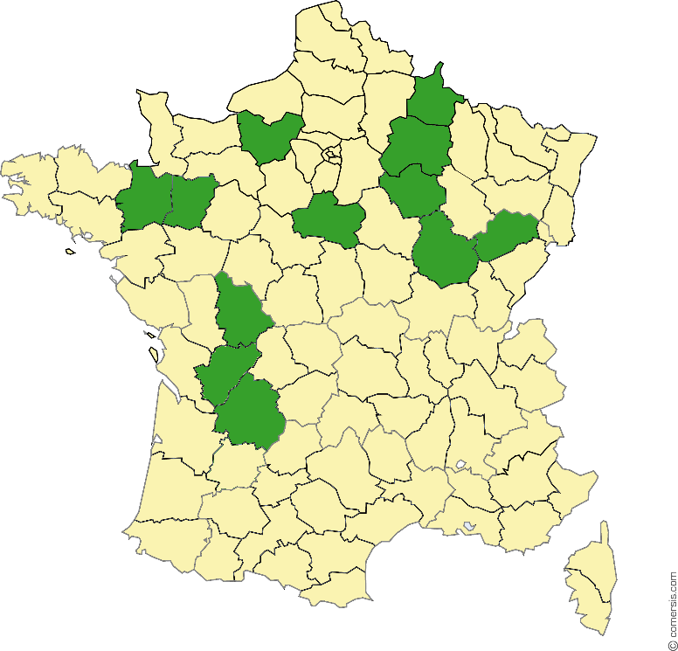
Chiffres clefs
11 entreprises
24 usines
6 500 producteurs
68 000 hectares (300 000 ha au total)
785 000 tonnes dont 35 % balles – 65% granulés
1 000 ETP directs
Notes:
Encerclé les zones de consommation
TMS à vérifier avec Yann

Slide 5
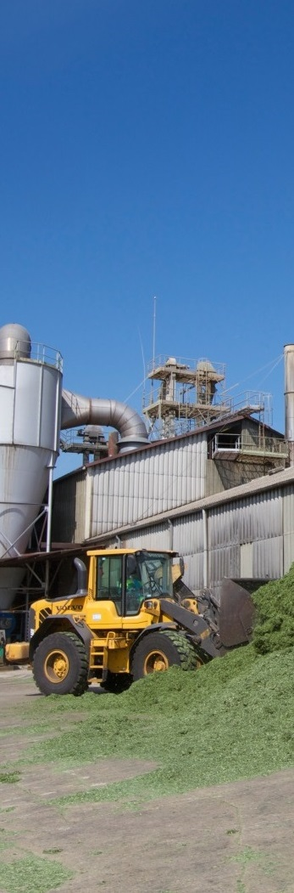
Le métier de déshydrateur:
Récolter un produit hétérogène
Transformer et livrer un produit parfaitement homogène
Répondre aux normes et exigences
de l’alimentation animale
Culture
Récolte
Transformation
Stockage
Livraison
Industrie de l’alimentation animale
Direct utilisateurs
Réalisation des agriculteurs
Réalisation des usines
Notes:
Légende +

Slide 6

1992, les signaux faibles de la question carbone
La filière questionne sur les fondamentaux de sa performance industrielle
conférence des Nations unies sur l'environnement et le développement dit sommet de la Terre de Rio (1992), notion de développement durable
La filière travaille avec des outils industriels construits dans les 1960s, fiables et éprouvés, alimentés essentiellement par des énergies fossiles
signature du protocole de Kyoto (1997) qui tardera à être ratifié et entrera en vigueur en 2005, assorti d'objectifs nationaux contraignants
La filière fait examen de conscience, sollicite SNC Lavalin qui conclut sur une performance industrielle solide, renvoie sur la maîtrise en plaine

Slide 7
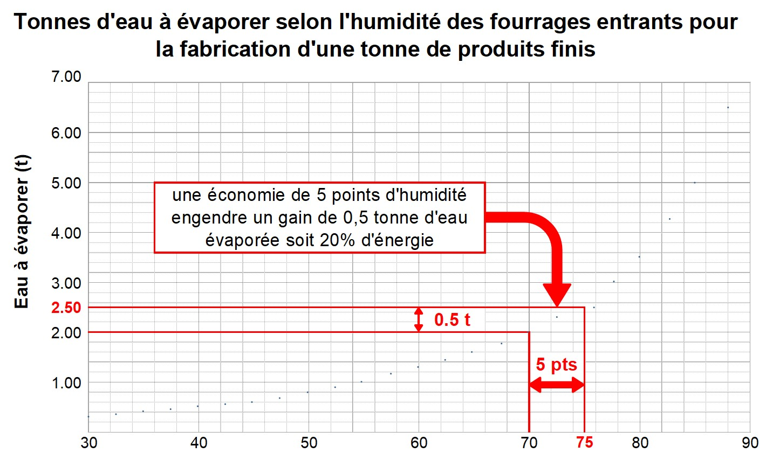

Slide 8
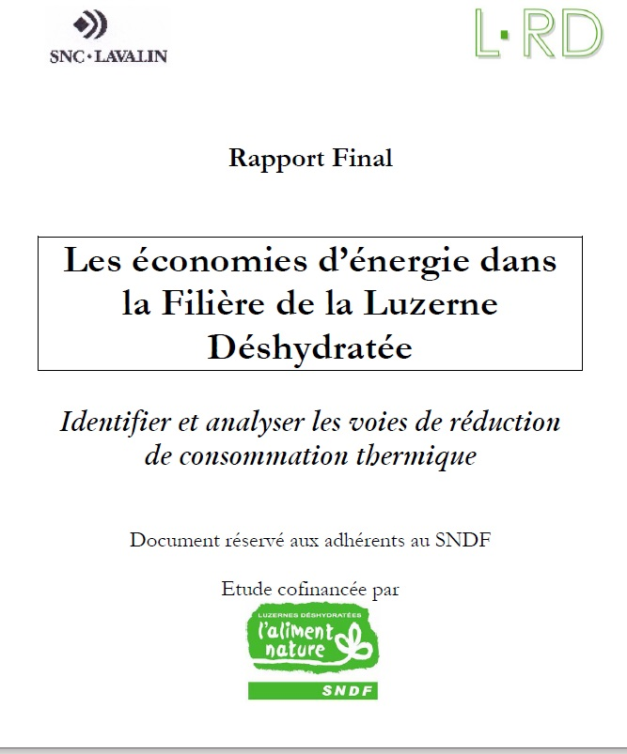
Economies d’énergie: un chantier ouvert en 2000
2003
2001: état des lieux
2003: étude internationale sur les meilleures techniques disponibles
2006-2009: première ACV
2016-2019: deuxième ACV
2011
2020
Notes:
Encerclé les zones de consommation
TMS à vérifier avec Yann

Slide 9
Les empreintes énergie et carbone de la filière luzerne déshydratée
Pascal Thiébeau
INRAE REIMS
02

Slide 10
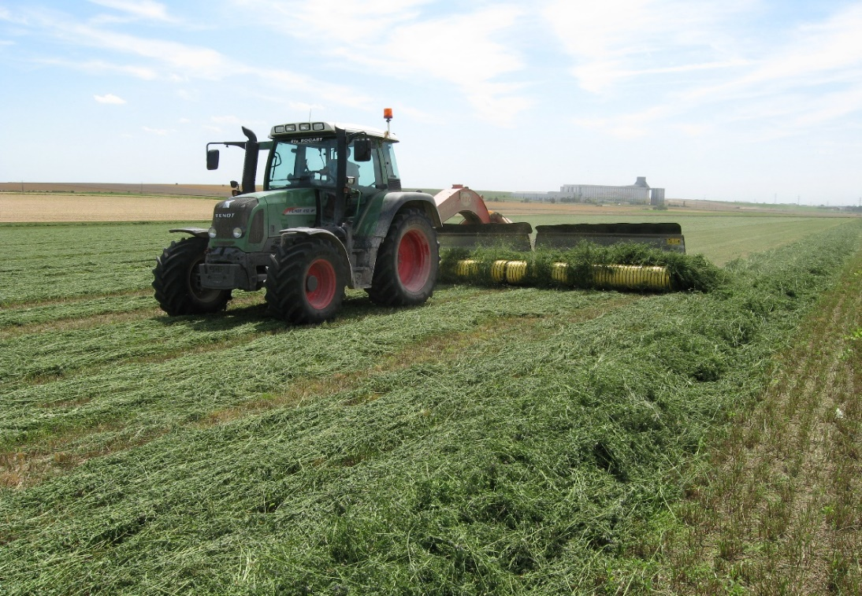


Empreinte carbone et énergie de la production de luzerne déshydratée, de l’implantation de la culture à la sortie usine
Pascal Thiébeau
Ingénieur d’études
Sylvie Recous
Directrice de Recherches
Fractionnement des Agro-Ressources et Environnement (FARE)

Slide 11
Contexte de l’étude
Réchauffement climatique en cours conduit à considérer le stockage de carbone réalisé par les cultures
      Quantifier les impacts de l’activité agricole sur l’environnement ;
      Levier d’atténuation possible sur le climat.
Autres moyen d’action : limiter le recours aux énergies non renouvelables
    Réduire les besoins en énergie ;
    Utiliser des sources d’énergie renouvelables

Slide 12
Objectifs de l’étude
Mettre à jour le précédent bilan « environnemental » (2011)
      Approche du point d’équilibre du bilan « énergie » entre la production de la culture et l’énergie utilisée au cours du processus de production;
      Bilan carbone excédentaire d’environ 200 kg/t Luzerne Déshydratée (LD) entre la fixation de carbone atmosphérique par la culture et les émissions de carbone induites au cours du processus de production.
Mettre à jour la base de données Agribalyse (ADEME/INRAE)
    Inventaire du cycle de vie : outil d’analyse multicritères MEANS

Slide 13
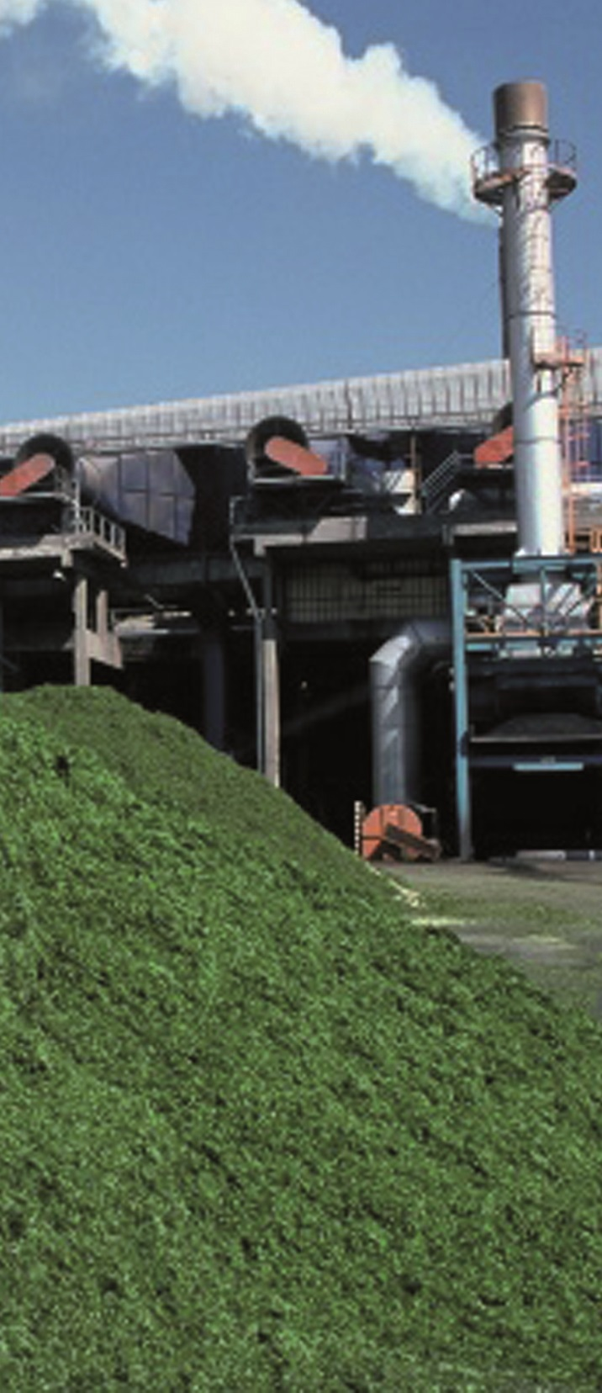
Matériel et Méthode
Collecte des données auprès de la coopérative Luzeal, partenaire du précédent travail
S’appuie sur :
  4 unités de productions (UP), dont 3 issue de 2011;
  4 années de collecte : 2016-2019 (vs 2006-2009 pour l’étude de 2011)
  (soit un échantillon représentatif de 29 % de la production nationale vs 17% en 2011)
Evolutions:
  2006-2007 : années de référence, sans évolution technique, ni modification « énergie »
  2008-2009 : au champ : mise en œuvre du préfanage à plat
  en usine : essais de substitution de plaquettes de bois au charbon
        2016-2019 : en usine : mise en œuvre de fours adaptés à l’incorporation massive de « biomasse » comme source d’énergie.

Slide 14

Eléments du bilan « Energie »
Matériel et méthode
Energie des combustibles
Energie des carburants (implantation-entrée usine)
Energie électrique usine
Energie contenue dans 1 tonne de luzerne déshydratée (Teneur en protéines : 18,2%)

Slide 15
Résultats
Où est consommée l’énergie dans le process ?
9,2 GJ/t au total
3,8 GJ/t au total
En. Non Renouv. = énergie non renouvelable (lignite + charbon)
En. Renouv. = énergie renouvelable, issue des biomasses végétales utilisées

Slide 16
Résultats
Où est consommée l’énergie dans le process ?
9,2 GJ/t au total
Actif du bilan :
= 5,5 GJ/t de Luzerne Déshydratée
3,8 GJ/t au total
En. Non Renouv. = énergie non renouvelable (lignite + charbon)
En. Renouv. = énergie renouvelable, issue des biomasses végétales utilisées

Slide 17
Résultats
Bilans « énergie » (= Actif – Passif) pour la production d’1 t LD
-3,6 GJ/t
+1,2 GJ/t

Slide 18
Eléments du bilan « Carbone »
Matériel et méthode
Carbone des combustibles
Carbone des carburants (implantation-entrée usine)
Carbone du kWh « entrée usine »
Carbone fixé par la luzerne récoltée (2 ans)
Carbone stocké dans les collets et racines (1m profondeur)

Slide 19
Résultats
Une baisse continue des émissions de carbone
315 kg/t
155 kg/t
C Non Renouv. = carbone non renouvelable (lignite + charbon)
C Renouv. = carbone renouvelable, issu des biomasses végétales utilisées

Slide 20
Résultats
Une baisse continue des émissions de carbone
315 kg/t
Actif du bilan :
= 542 kg C/t de Luzerne Déshydratée
155 kg/t
C Non Renouv. = carbone non renouvelable (lignite + charbon)
C Renouv. = carbone renouvelable, issu des biomasses végétales utilisées

Slide 21
Résultats
Un bilan carbone positif qui s’améliore d’année en année
+391 kg/t
+218 kg/t

Slide 22
Résultats
Evolutions indiciaires des 2 bilans
Déploiement des fours « biomasse »
Mise en œuvre du préfanage au champ

Slide 23
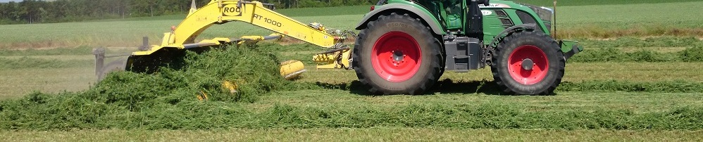
Conclusion
L’empreinte carbone de la filière luzerne s’est significativement améliorée dans la période 2016-2019 grâce à :
La performance des techniques de récolte,
L’orientation vers des process industriels moins énergivores,
Les efforts réalisés pour substituer l’emploi d’énergie non renouvelable (lignite, charbon) par des énergies renouvelables (bois, miscanthus),
La mise en place d’une filière d’approvisionnement « biomasse » en volume et régularité.

Slide 24
Enjeux et mise en perspective
Yann MARTINET Directeur adjoint
La Coopération Agricole - Luzerne de France
.
03

Slide 25
1992, les signaux faibles de la question carbone
La filière questionne sur les fondamentaux de sa performance industrielle
conférence des Nations unies sur l'environnement et le développement dit sommet de la Terre de Rio (1992), notion de développement durable
La filière travaille avec des outils industriels construits dans les 1960s, fiables et éprouvés, alimentés essentiellement par des énergies fossiles
signature du protocole de Kyoto (1997) qui tardera à être ratifié et entrera en vigueur en 2005, assorti d'objectifs nationaux contraignants
La filière fait examen de conscience, sollicite SNC Lavalin qui conclut sur une performance industrielle solide, renvoie sur la maîtrise en plaine

Slide 27
2008, la machine réglementaire en rodage
La filière anticipe des engagements volontaires aux objectifs ambitieux
lancement de la deuxième période ETS, en phase avec les objectifs de stabilité du Protocole de Kyoto, activation du système d'échange de GES
La filière engage des projets domestiques visant l'amélioration de son efficacité énergétique, la substitution des énergies fossiles en biomasse
le dispositif ETS est étendu au secteur agricole (2013) sans que ne soit prises en compte ses spécificités (saisonnalité activités, stockage carbone)
La filière entre dans le système ETS (2013) après avoir valorisé plus de 500 000 tonnes de réduction d'émissions de CO₂ en cinq campagnes

Slide 28
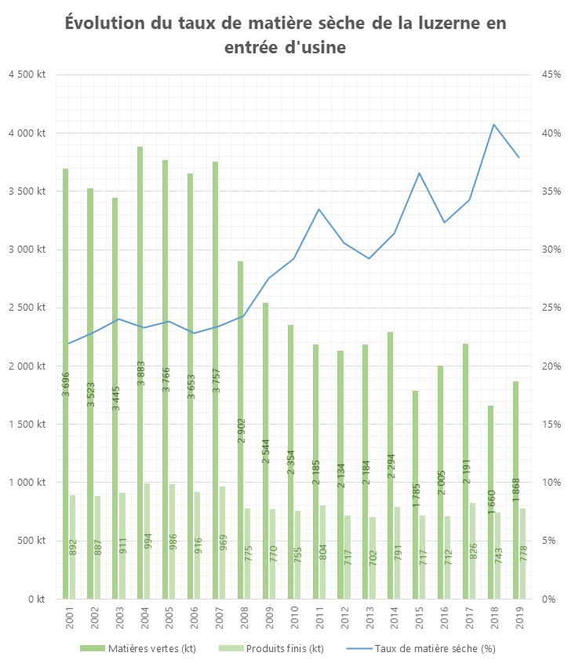
Efficacité énergétique
Amélioration du taux de matière sèche
le développement de nouvelles machines et outils ont permis la mise en place du préfanage à plat, généralisé entre 2008 et 2012
le taux de matière sèche en entrée d'usine est passé de 23,8% en 2005 à 37,9% en 2019 : des économies d'énergie considérables !

Slide 29
2020, objectifs UE ambitieux, outils inadaptés
La filière travaille sur le sujet des émissions de GES depuis plus de 20 ans
objectifs globaux : réduction des émissions de GES de UE de -40% en 2030 par rapport à 1990 & -43% en 2030 par rapport à 2005 pour ETS
La filière affiche une réduction de ses émissions de GES de 70% en 2019, base 2005, largement au-dessus des objectifs UE à l'horizon 2030
impact ETS sur le secteur dès 2021 : baisse des quotas gratuits alloués de 30% (2021-26) à 0% (2030) car non exposé au risque de fuite de carbone
L'application faite de cet outil au secteur le fragilise économiquement, recherche de nouveaux leviers (pouvoirs publics, appel fonds privés)

Slide 30
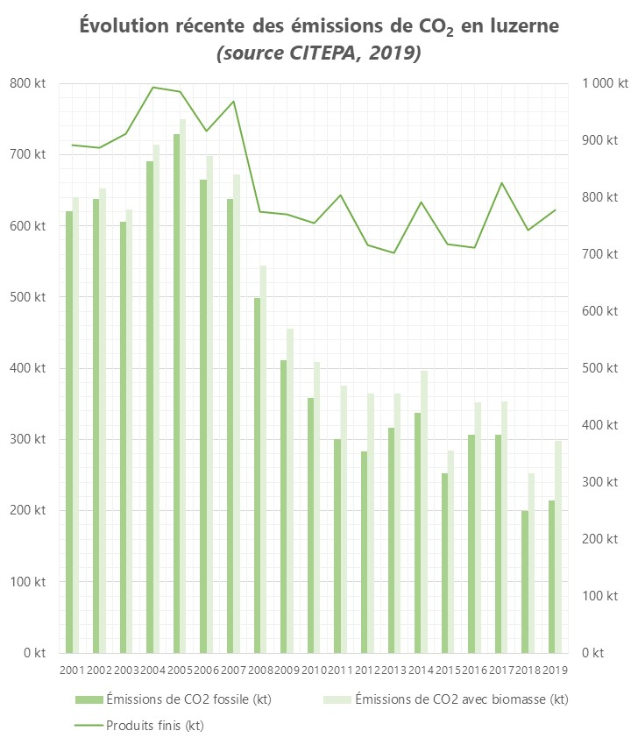
Évolution des émissions
Historique en luzerne (2001-2020)
les émissions fossiles de la filière luzerne sont passées de 750 kt en 2005 (lancement de ETS) à 298 kt en 2019, dernière année disponible
ramenées à la tonne de produit fini (correction de l'effet production), les émissions passent de 0,739 tCO₂/t à 0,276 tCO₂/t soit une baisse de 63%

Slide 31
Vos questions
.
04

Slide 32
Conclusion
Eric GUILLEMOT
Directeur La Coopération Agricole -
Luzerne de France
.
05

Slide 33
Merci de votre attention
CONFERENCE DE BILAN CARBONE
23 novembre 2020

